Slide 1

CRISE COLONIAL
8º ANO
a crise do sistema colonial e as conjurações

Slide 2
“Viver em colônias”: a crise do sistema colonial e as conjurações

Slide 3
Nesta aula você vai estudar a crise do sistema colonial e as conjurações que opuseram os colonos brasileiros a Portugal.
Ao final, você estará preparado para:
- Entender de que forma as ideias iluministas se relacionam com as conjurações na América portuguesa.
- Examinar os principais aspectos que distinguem os chamados movimentos nativistas dos emancipacionistas.
- Discutir o conceito de “crise”, associando-o às aspirações de liberdade e igualdade, nas conjurações mineira e baiana.

Slide 4

Pergunta-desafio
A frase Libertas Quae Sera Tamen, em latim na bandeira do Estado de Minas Gerais, significa “liberdade ainda que tardia” e nasceu em 1789, durante a Inconfidência Mineira, tentativa de transformar Minas Gerais em uma república separada de Portugal.
Ao longo de mais de três séculos de colonização, outras inúmeras revoltas, organizadas por diferentes grupos da sociedade colonial se manifestaram também contra o domínio português.
Bandeira da Inconfidência Mineira.
A atual bandeira do estado de Minas Gerais segue o mesmo padrão, porém o triângulo é vermelho.
Mas, afinal de contas, o que levou diferentes grupos da América Portuguesa a se manifestarem contra a metrópole entre os séculos XVII e XVIII?

Slide 5
Você Sabia?
No século XVIII, a economia colonial brasileira se baseava principalmente:
a) Na cana-de-açúcar.
b) Na pecuária bovina.
c) Na mineração.
d) No pau-brasil.

Slide 6
Você Sabia?
“Desde o início do século XVIII, a extensão geográfica da colônia nada mais tinha a ver com a incerta linha de Tordesilhas. (...) a fisionomia territorial do Brasil já se aproximava bastante da atual”. (FAUSTO, Boris. História concisa do Brasil.)
Foram contribuições decisivas para a ampliação dos domínios territoriais portugueses na América:
a) O desenvolvimento da cultura da cana-de-açúcar e a cultura de algodão.
b) O apresamento de indígenas e a procura de riquezas minerais.
c) O respeito português ao traçado do meridiano de Tordesilhas estabelecido anos antes pelo Papa.
d) A transferência da capital da colônia para o Rio de Janeiro.

Slide 7
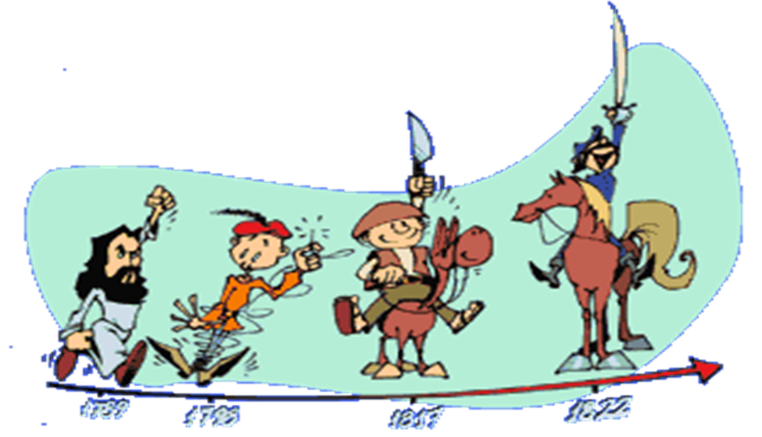
A separação entre a colônia do Brasil e a metrópole portuguesa, declarada oficialmente em 7 de setembro de 1822, ocorreu em meio a um longo processo histórico, iniciado muito antes com o agravamento da crise do sistema colonial.
Inúmeras revoltas e algumas conjurações fizeram parte desse processo. Observe a charge abaixo.

Slide 8
O domínio europeu sobre as colônias da América
O domínio colonial europeu sobre os territórios americanos ocorreu através das rígidas regras do Pacto Colonial.
Observe o esquema a seguir e escreva em seu caderno digital uma definição para Pacto Colonial.
matérias-primas
gêneros tropicais
Colônia
Brasil
Metrópole Portugal
Pacto Colonial
Manufaturas
(produtos industrializados)

Slide 9
O Pacto Colonial teria que se romper
As restrições impostas pela metrópole portuguesa à colônia brasileira através do pacto colonial não foram aceitas facilmente pelos colonos brasileiros.
Durante os séculos XVII e XVIII já sucediam, em várias partes da colônia, diversas revoltas e rebeliões que contestavam a dominação metropolitana. Ao final do século XVIII essa situação havia se agravado ainda mais, pois a economia da colônia não ia muito bem; a produção do açúcar estava enfraquecida e o ouro foi acabando.
Portugal, decadente economicamente, continuava cobrando impostos altos, comprando os produtos brasileiros a baixíssimo preço, e vendendo artigos manufaturados de baixa qualidade, bastante caros para o Brasil.

Slide 10
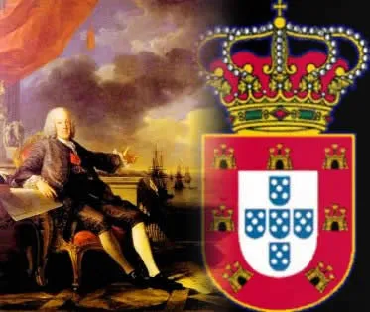
As reformas pombalinas chegam ao Brasil
Inspirado pelas ideias iluministas, especialmente aquelas que propunham uma maior racionalidade administrativa para os Estados, o Marquês de Pombal estabeleceu uma série de medidas que ficaram conhecidas como as reformas pombalinas. Elas tiveram grade impacto no Brasil.
Para Portugal, racionalizar a administração significava, entre outras coisas, criar meios para explorar ainda mais a sua colônia americana. Algumas dessas medidas, claro. desagradaram muito os colonos brasileiros e colaboraram enormemente para a eclosão de mais revoltas.

Slide 11

Você Sabia?
Identifique, nas alternativas abaixo, um fator responsável pelo surgimento de manifestações e revoltas na América portuguesa.
a) O alto do preço da cana de açúcar no mercado internacional.
b) Os elevados impostos cobrados por representantes da coroa portuguesa mesmo durante o início da decadência da atividade econômica do ouro.
c) A transferência da capital administrativa da colônia para o Rio de Janeiro, enfraquecendo a influência da Bahia na política colonial.
d) Os elevados impostos cobrados sobre a venda de café, não possibilitando a obtenção de riquezas por parte do produtor.

Slide 12
Você Sabia?
Para implementar as mudanças necessárias na colônia brasileira, visando fazer com que a metrópole portuguesa obtivesse um maior controle sobre as riquezas do Brasil, D. José I nomeou como ministro:
a) Sebastião José de Carvalho, o Marquês de Pombal.
b) Joaquim José da Silva Xavier, o Tiradentes.
c) A Cia. de Jesus
d) Filipe dos Santos Freire, o advogado de Vila Rica.

Slide 13
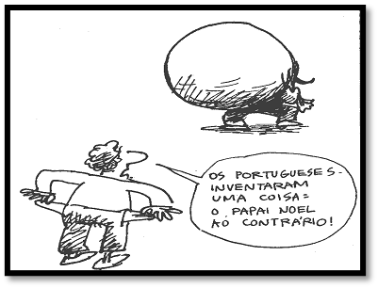
Você Sabia?
Observe a imagem ao lado procurando relacioná-la com a história de nossa colonização. Assinale agora a opção mais pertinente.
a) Durante todo o período colonial a metrópole portuguesa se comportava como Papai Noel, ou seja, trazia muito presentes e vantagens para todos os colonos brasileiros.
b) Através do pacto colonial a metrópole portuguesa garantia seus lucros no comércio bilateral com o Brasil, pois comprava produtos baratos e vendia artigos manufaturados a preços elevados.
c) Ao contrário do que possa parecer, Papai Noel não trazia presentes aos colonos brasileiros, muito pelo contrário, apanhava tudo o que pudesse carregar, entre produtos agrícolas e artigos de luxo.
d) Através do pacto colonial a colônia brasileira podia ter liberdade para comercializar com outros reinos europeus, pois os impostos pagos à metrópole portuguesa eram insignificantes.

Slide 14
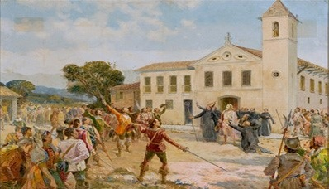
Revoltas coloniais
Do fim do século XVII até o começo do século XIX ocorreram no Brasil diversas revoltas.
As principais revoltas coloniais no Brasil, foi dividida em Revoltas Nativistas e Revoltas Separatistas,

Slide 15
Revoltas Nativistas
Definidas como uma série de conflitos entre colonos, geralmente pela defesa de privilégios por parte dos membros da elite colonial. Aqui, não há o sentimento de separação nem o nacionalismo. Essas revoltas revelam a insatisfação dos colonos com alguns pontos do pacto colonial. Durante muito tempo, as rebeliões coloniais acontecidas no Brasil foram interpretadas por meio de parâmetros que escapavam da natureza assumida pelas experiências que foram historicamente desenvolvidas.

Slide 16
Revoltas Separatistas ou Emancipacionistas
Caracterizadas por um forte apelo de separação da Metrópole (Portugal). Nessas revoltas, há a presença do nacionalismo, ainda que diferente do conceito presente nos dias atuais.

Slide 17
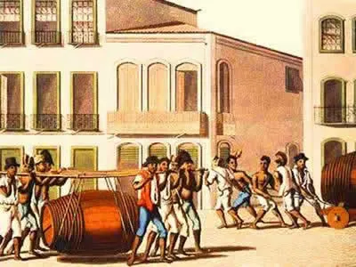
Algumas revoltas emancipacionistas
O século XVIII, na Europa, foi um período de grandes mudanças: a velha ordem monárquica, absolutista, mercantilista e estamental foi sendo substituída por uma ordem mais liberal burguesa, baseada nos ideias iluministas de igualdade civil e liberdade política.
Essas ideias chegaram também ao Brasil e um dos resultados foi o questionamento sobre
o poder e a autoridade que Portugal mantinha sobre sua colônia
americana.
Alguns movimentos importantes questionaram assim a relação
Metrópole - Colônia.

Slide 18

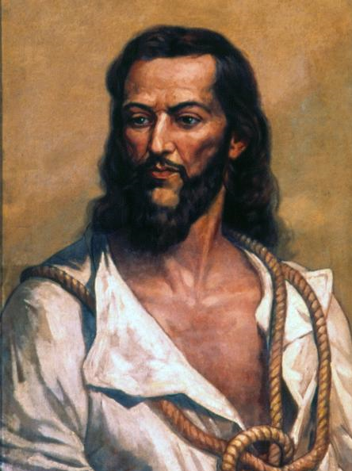
Tiradentes
Um dos personagens mais conhecidos da Conjuração Mineira é Joaquim José da Silva Xavier, o Tiradentes. Sua figura está atualmente associada à ideia de um homem que morreu lutando pela liberdade do Brasil.

Slide 19
Você Sabia?
A exploração excessiva que era feita pela metrópole portuguesa teve seus reflexos de descontentamento a partir do final do século XVII. Entre todos esses movimentos, podem-se distinguir duas orientações nas revoltas: a de tipo nativista e a de tipo separatista. As revoltas que se encaixam no primeiro modelo são caracterizadas por conflitos ocorridos entre os colonos ou defesa de interesses de membros da elite colonial. Somente as revoltas de tipo separatista que pregavam uma independência em relação a Portugal.
A partir da conceituação apresentada pelo texto, podemos dizer que são exemplos de revoltas nativistas:
Conjuração Baiana e Inconfidência Mineira.
Revolta dos Beckman e dos Emboabas.
Revolta dos Emboabas e Conjuração Baiana.
Guerra dos Mascates e Inconfidência Mineira.

Slide 20
Você Sabia?
A Conjuração Baiana de 1798, conhecida também por Revolução dos Alfaiates, foi uma das mais populares rebeliões do período colonial, entre outros motivos, por propor:
a) A emancipação de Portugal, a instauração de uma Monarquia Constitucional e a manutenção do pacto colonial.
b) A emancipação de Portugal, a instauração de uma Monarquia Constitucional, a continuidade da escravidão e a liberdade de comércio.
c) A emancipação de Portugal, a instauração de uma República, o fim da escravidão e a liberdade de comércio.
d) A emancipação de Portugal, a manutenção do Pacto Colonial, o fim da escravidão e a formação de um exército luso-brasileiro.

Slide 21
Você Sabia?
A revolta dos Beckman, ocorrida no Maranhão entre 1684 e 1685, a Guerra dos Mascates, ocorrida em Pernambuco entre 1710 e 1711, e a Revolta de Vila Rica, ocorrida em Minas Gerais em 1720, possuíam em comum o fato de terem sido movimentos que:
a) Expressavam a consciência da elite colonial de que seus objetivos só seriam alcançados com a definitiva separação em relação a Portugal.
b) Exprimiam a reação dos colonizadores em face da violência física e cultural a que eram submetidos.
c) Visavam a pôr fim ao pacto colonial, instruindo um regime de livre comércio com a Inglaterra.
d) Evidenciavam conflitos de interesses entre colonos e colonizadores, sem, no entanto contestar o domínio metropolitano.

Slide 22
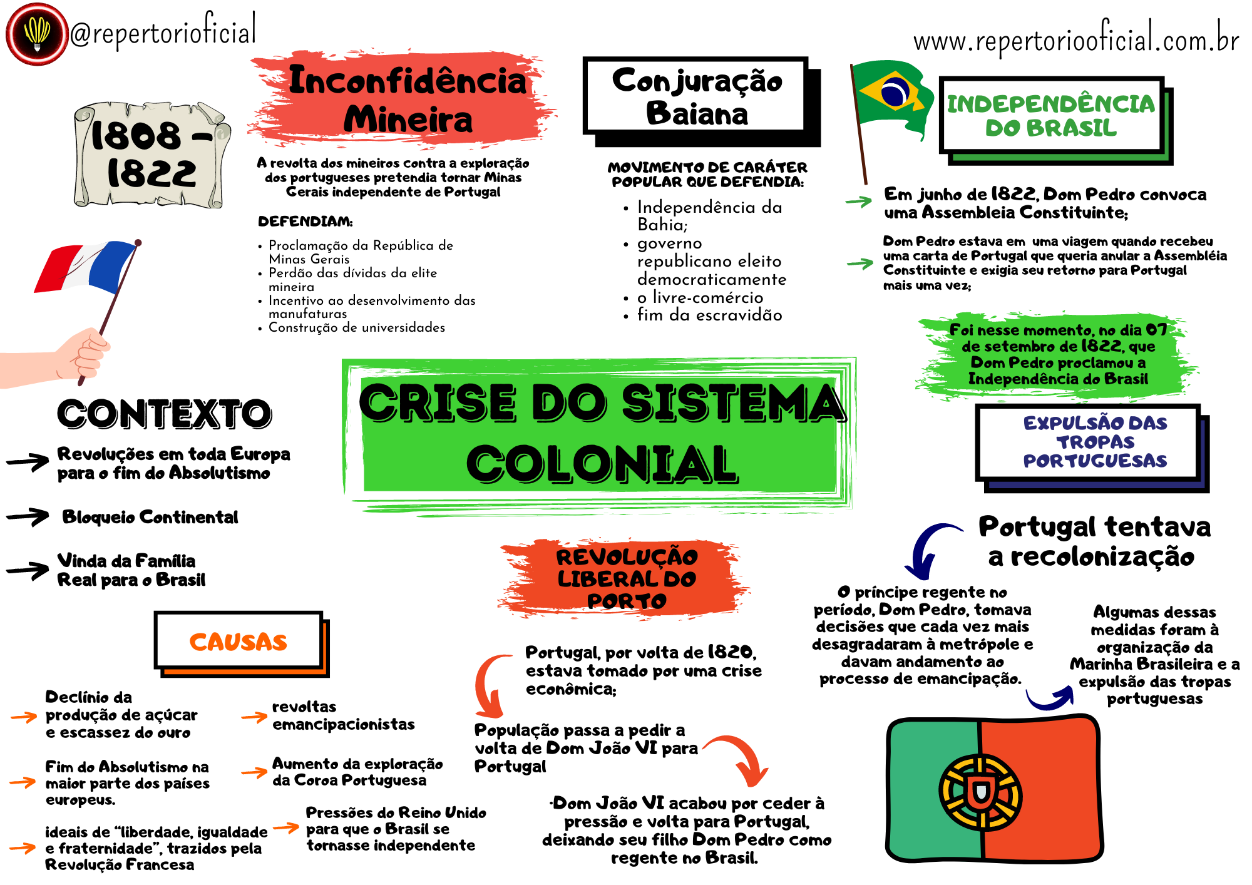

Slide 23
Na próxima aula você irá estudar a América portuguesa e o Império português no final do século XVIII .

